Slide 1

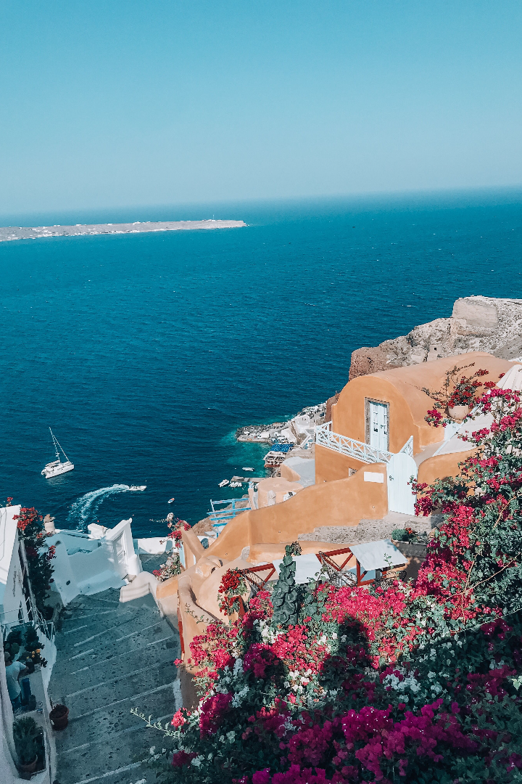
Γειά σας! (Здравствуйте!)
Презентация о Греции
Добро пожаловать на презентацию о великолепной Греции! В этом удивительном государстве вы найдете богатую историю, красивые пейзажи и изумительную кухню.
Kajder H.
Prezentacja o Grecji
Filologia Angielska / specjalność nauczycielska
Uniwersytet Rzeszowski

Slide 2

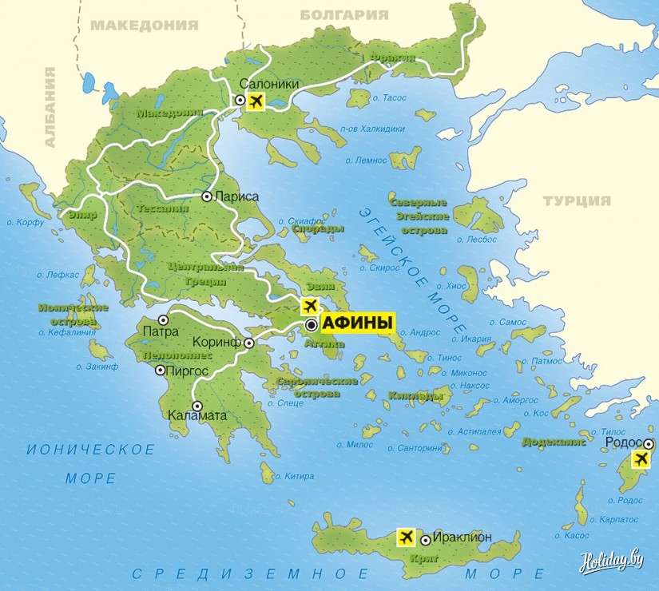


Соседи Греции на карте
Север
Албания, Македония, Болгария
Восток
Турция
Юг
Египет
Запад
Ионическое и Средиземное море

Slide 3
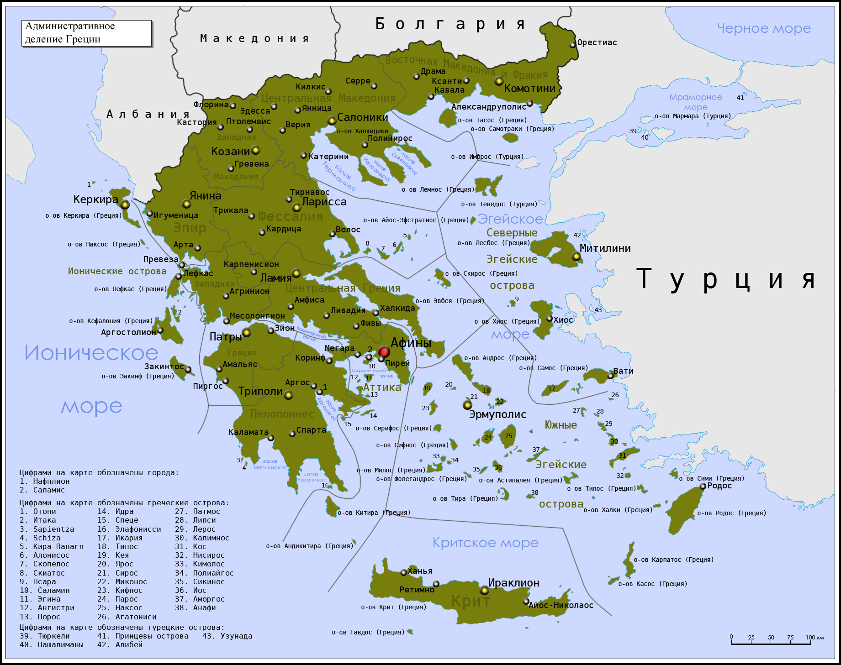
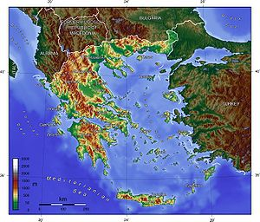
Местонахождение на карте
Греция находится на юго-востоке Европы и частично на южной границе Балканского полуострова. Ее прекрасное расположение делает ее привлекательным туристическим направлением.

Slide 4
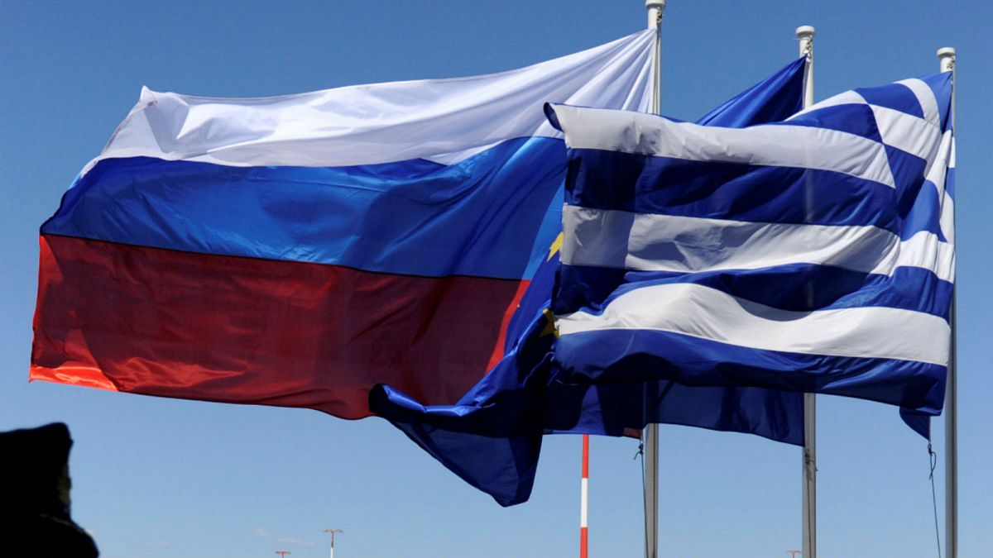
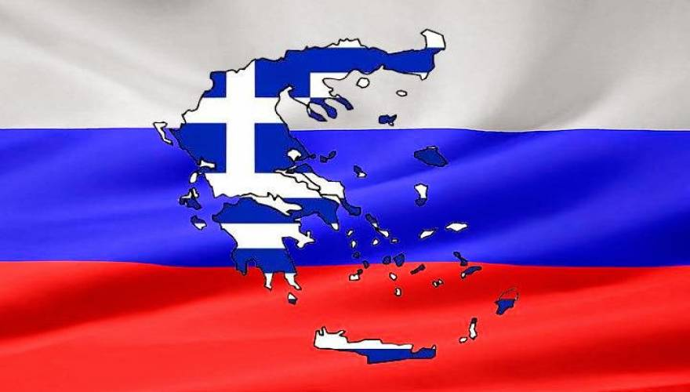
Русские в Греции
По последним оценкам, в Греции проживает примерно от 30 000 до 50 000 россиян. Эта цифра включает как постоянных жителей, так и тех, кто находится в стране на временной основе.
Русские в Греции составляют примерно 0,3% - 0,5% от общего населения Греции.

Slide 5

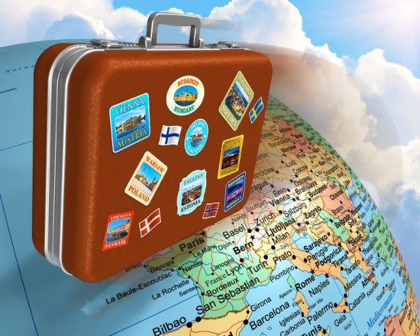
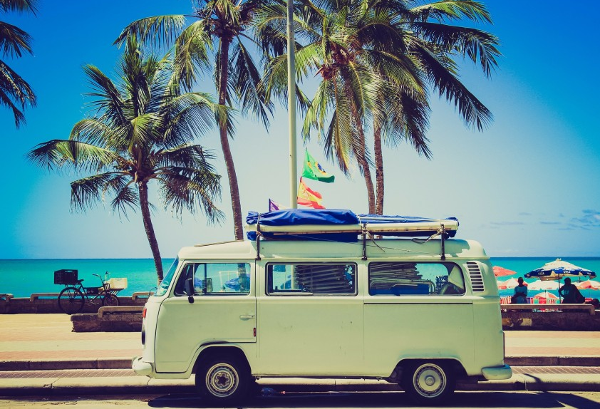
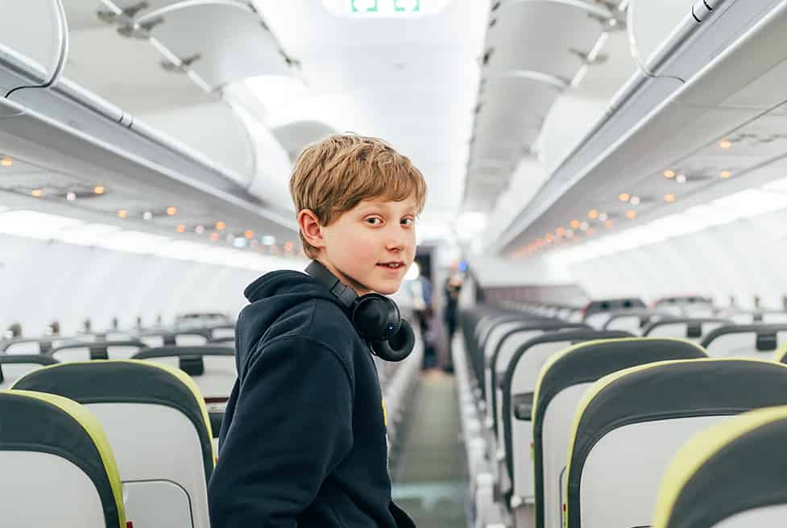
Как добраться из Польши
1
Автобус
Множество автобусных компаний предлагают прямые и комфортабельные маршруты из Польши в различные города Греции.
Билет на автобус в Грецию стоит около 400 злотых.
2
Самолет
Самолет - самый быстрый и удобный способ добраться до Греции из Польши. Есть множество прямых рейсов в различные аэропорты Греции.
билет на самолет стоит около 550 злотых в одну сторону.
3
Поезд
В настоящее время нет прямых железнодорожных маршрутов из Польши в Грецию, но вы можете воспользоваться комбинированными поездовыми маршрутами через другие европейские страны.
поездка на автомобиле стоит около 1500 злотых в одну сторону

Slide 6
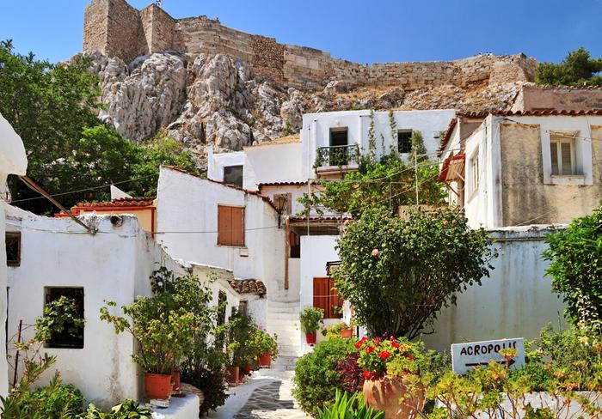
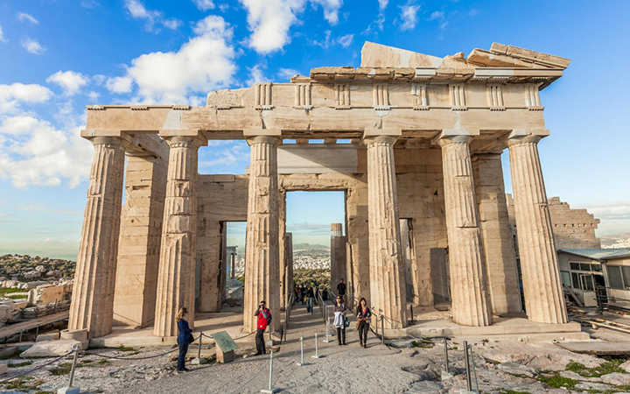
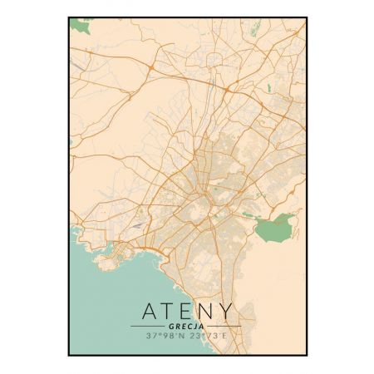
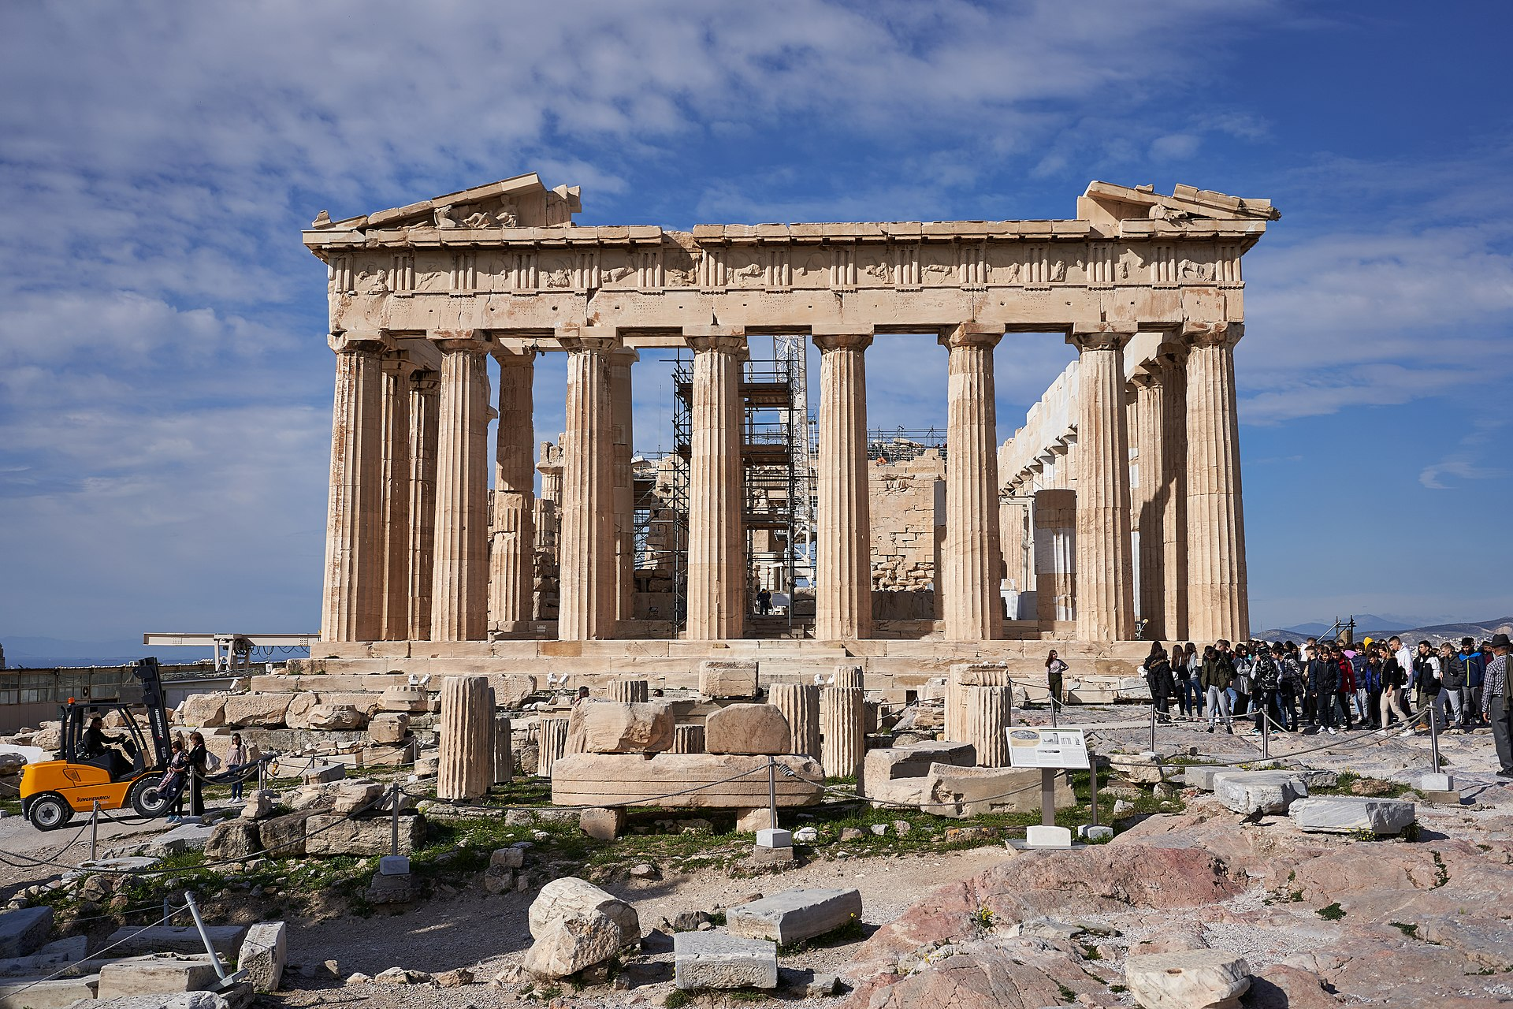
Столица и памятники
Пропилеи
Воротами Акрополя являются знаменитые Пропилеи (Термин “Пропилей” обозначал в древнегреческом языке понятие единственных ворот, а “Пропилеи”- целый мемориальный вход с несколькими воротами и колонами).
Афины
Столица Греции и один из старейших городов в мире. Афины славятся своими древними руинами, великолепными музеями и впечатляющей историей.
Парфенон
Парфенон всегда считался одним из самых значимых и монументальных зданий Акрополя в Афинах. Храм был построен в честь богини Афины, покровительницы столицы Греции.

Slide 7
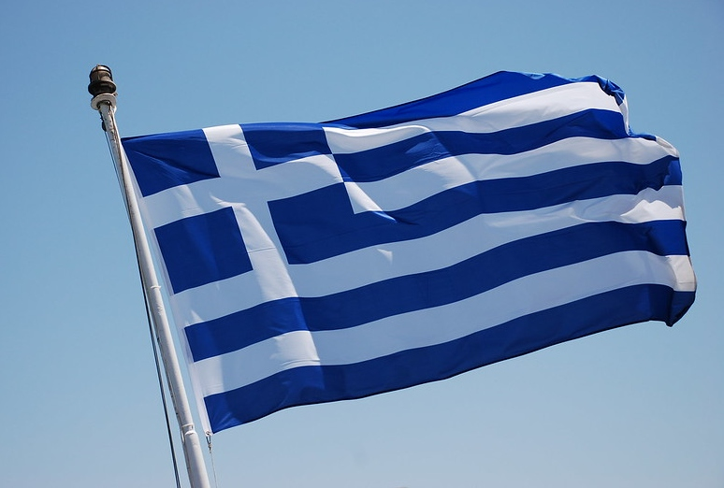

Флаг Греции
Флаг Греции состоит из девяти горизонтальных полос: пяти синих и четырех белых. В верхнем левом углу находится кантон с символом, известным как "греческий крест".

Slide 8

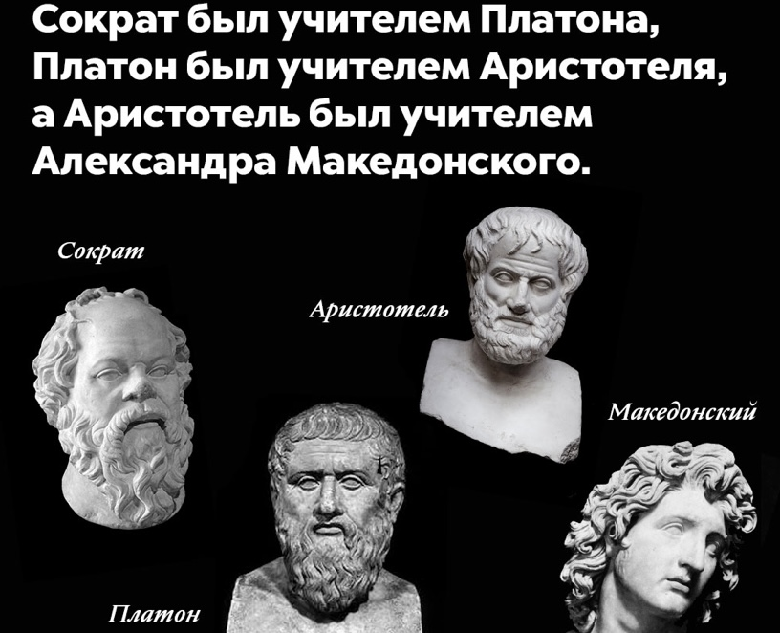










Знаменитые греки
Аристотель
Великий философ, учитель Александра Македонского и один из основателей западной философии.
Сократ
Знаменитый греческий философ, известный своим методом сocratic-диалектика.
Елени Вакали
Известная актриса, получила награду Оскар за роль Мелини Меркури в фильме "Огни большого города".

Slide 9




Известные греческие фильмы
1
«З» (1969)
Политический триллер, снятый Константином Караманидисом. Фильм рассказывает историю политического кризиса в городе.
2
«По... настоящему!» (2003)
Режиссер Тродорис Трифтон.Doosan. Знаменитая комедия, вращающаяся вокруг главного героя Александроса.
3
«Для братьев» (2014)
Режиссерки Даларас Система Дэльта. Драма, рассказывающая историю семьи, живущей в маленькой греческой деревне.

Slide 10








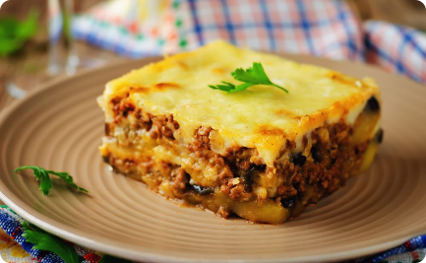
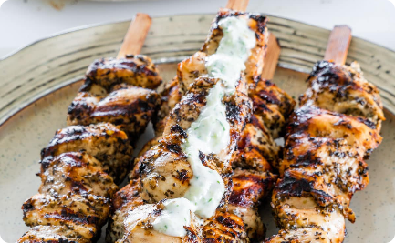
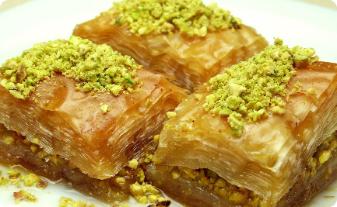


Наиболее известное блюдо
Мусака
Сувлаки
Баклава
Традиционное греческое блюдо с ароматными слоями баклажанов, картофеля и мясного соуса, запеченных в пикантной бешамельной заправке.
Изысканное мясное блюдо, состоящее из кусочков мяса, обжаренных на гриле и обычно подается с питой и соусом цацики.
Восхитительный слоеный десерт, сделанный из фило теста, грецких орехов и сиропа.

Slide 11
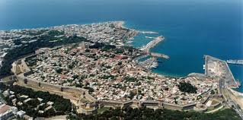
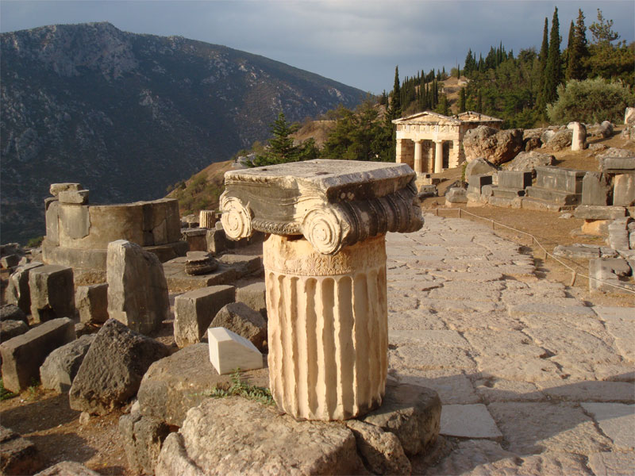
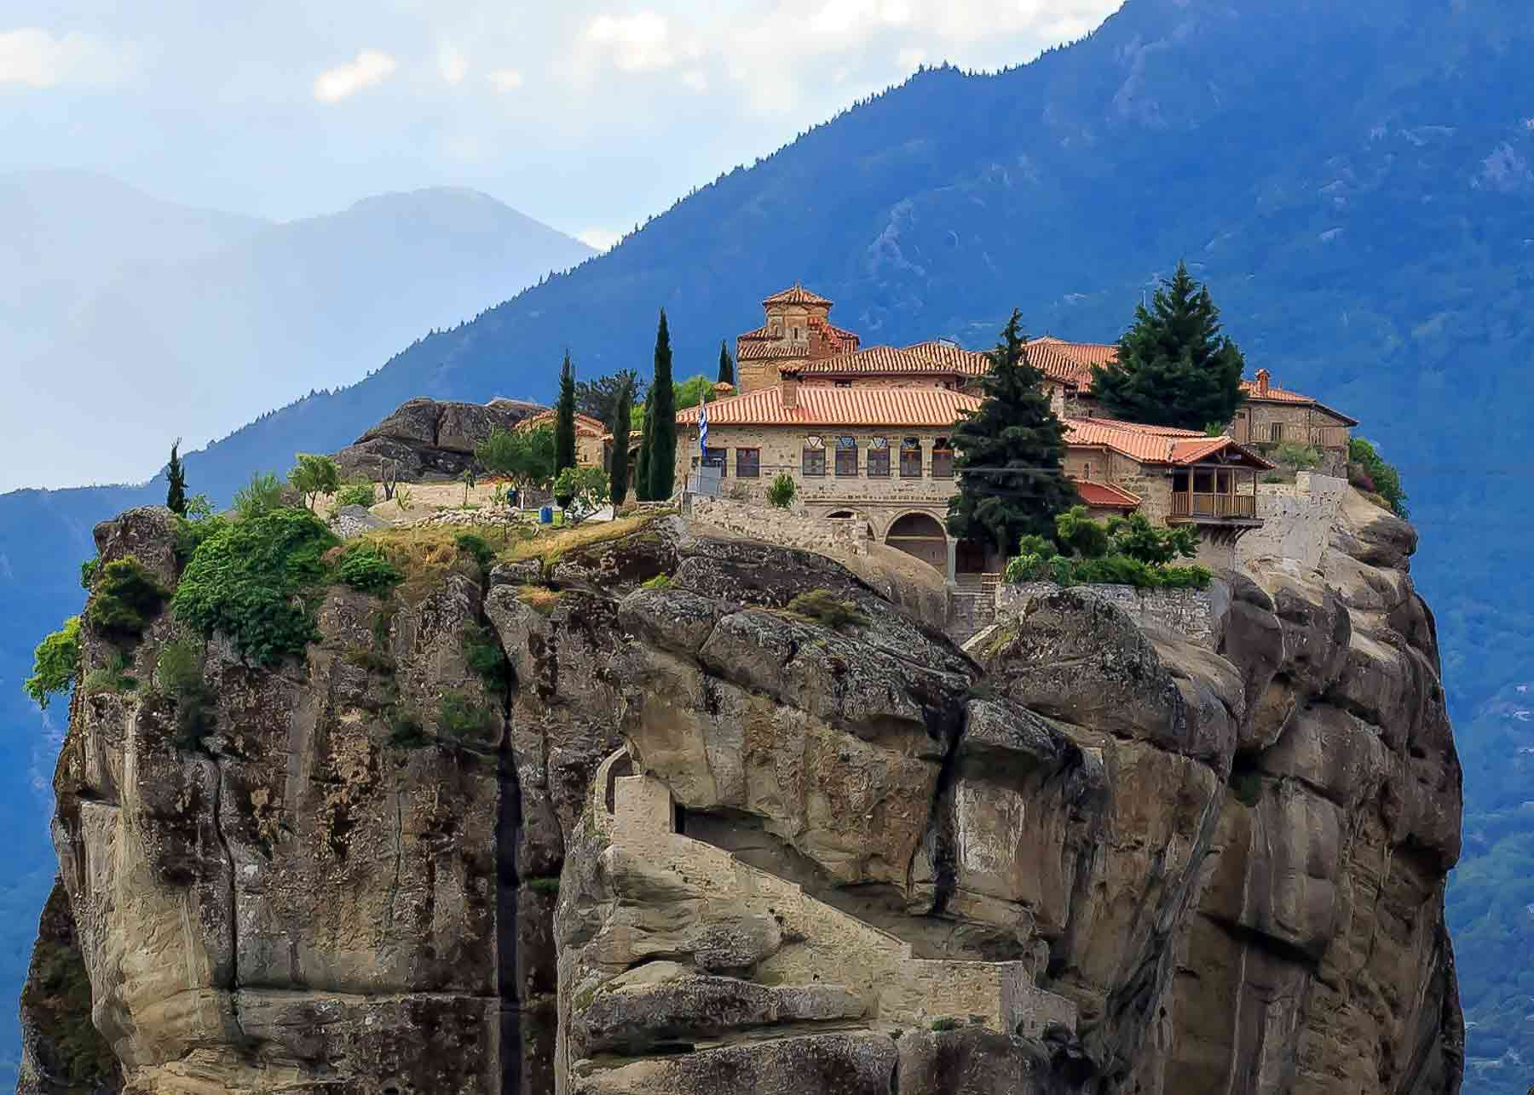
Мировое наследие ЮНЕСКО
Акрополь в Афинах
Средневековый
город Родос
Метеоры
Дельфийский археологический
комплекс

Slide 12
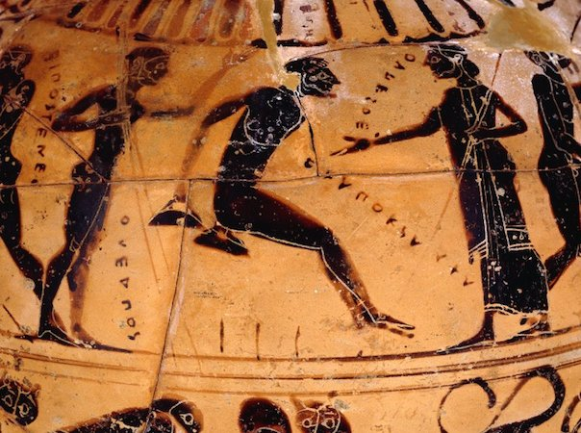
Интересные факты о Греции
Древняя цивилизация
Памятники ЮНЕСКО
Острова Происхождение
Олимпийских игр
Самое длинное побережье
Туризм Гора Олимп

Slide 13
Какая столица Греции?
а) Салоники б) Афины в) Патры
Какой самый быстрый способ добраться до
Греции из Польши?
а) Автобус б) Самолет в) Поезд

Slide 14
Источники
https://www.khanacademy.org/humanities/ancient-art-civilizations/greek-art/beginners-guide-greece/a/olympic-games
https://en.wikipedia.org/wiki/Greece–Russia_relations
https://en.wikipedia.org/wiki/Russians_in_Greece
https://en.wikipedia.org/wiki/Greece

